Slide 1
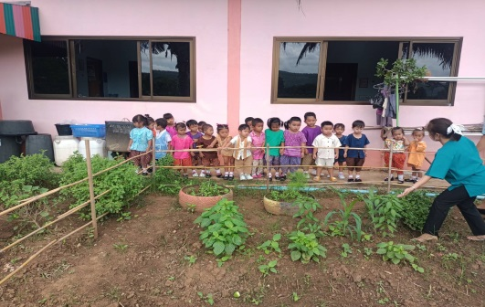
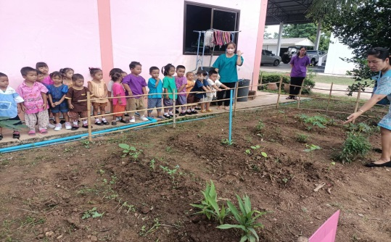
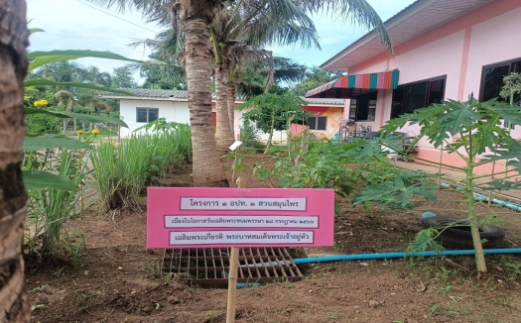
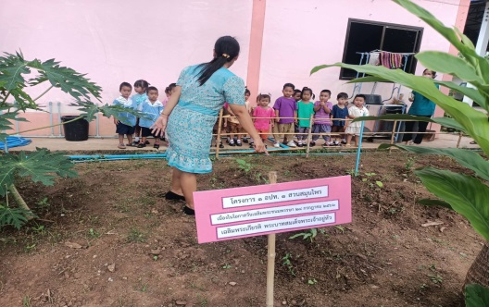
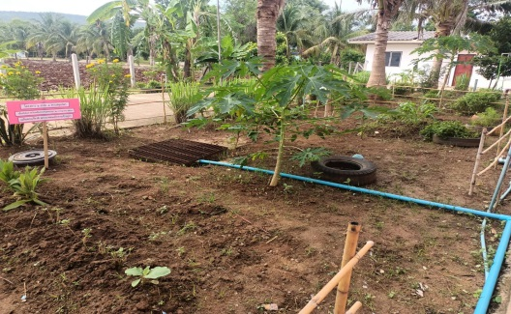
จดหมายข่าว
องค์การบริหารส่วนตำบลลำสนธิ
ตำบลลำสนธิ อำเภอลำสนธิ จังหวัดลพบุรี
วัน อังคาร ที่ 25 มกราคม พ.ศ.2566
องค์การบริหารส่วนตำบลลำสนธิ ได้ดำเนินโครงการ ๑ อปท. ๑ สวนสมุนไพร เฉลิมพระเกียรติ พระบาทสมเด็จพระเจ้าอยู่หัว เนื่องในโอกาสวันเฉลิมพระชนมพรรษา ๒๘ กรกฎาคม ๒๕๖๖ โดย นางวันทนา บุญหรรษา นายกองค์การบริหารส่วนตำบลลำสนธิ ได้รับแจ้งจากอำเภอลำสนธิให้ดำเนินโครงการดังกล่าวขึ้น องค์การบริหารส่วนตำบลลำสนธิจึงจัดทำโครงการขึ้นบริเวรด้านหลังศูนย์พัฒนาเด็กเล็กองค์การบริหารส่วนตำบลลำสนธิ เพื่อการอนุรักษ์สมุนไพรท้องถิ่น
“ซื่อสัตย์ สุจริต มุ่งผลสัมฤทธิ์ของงาน ยึดมั่นมาตรฐาน บริการด้วยความเป็นธรรม”

